Slide 1
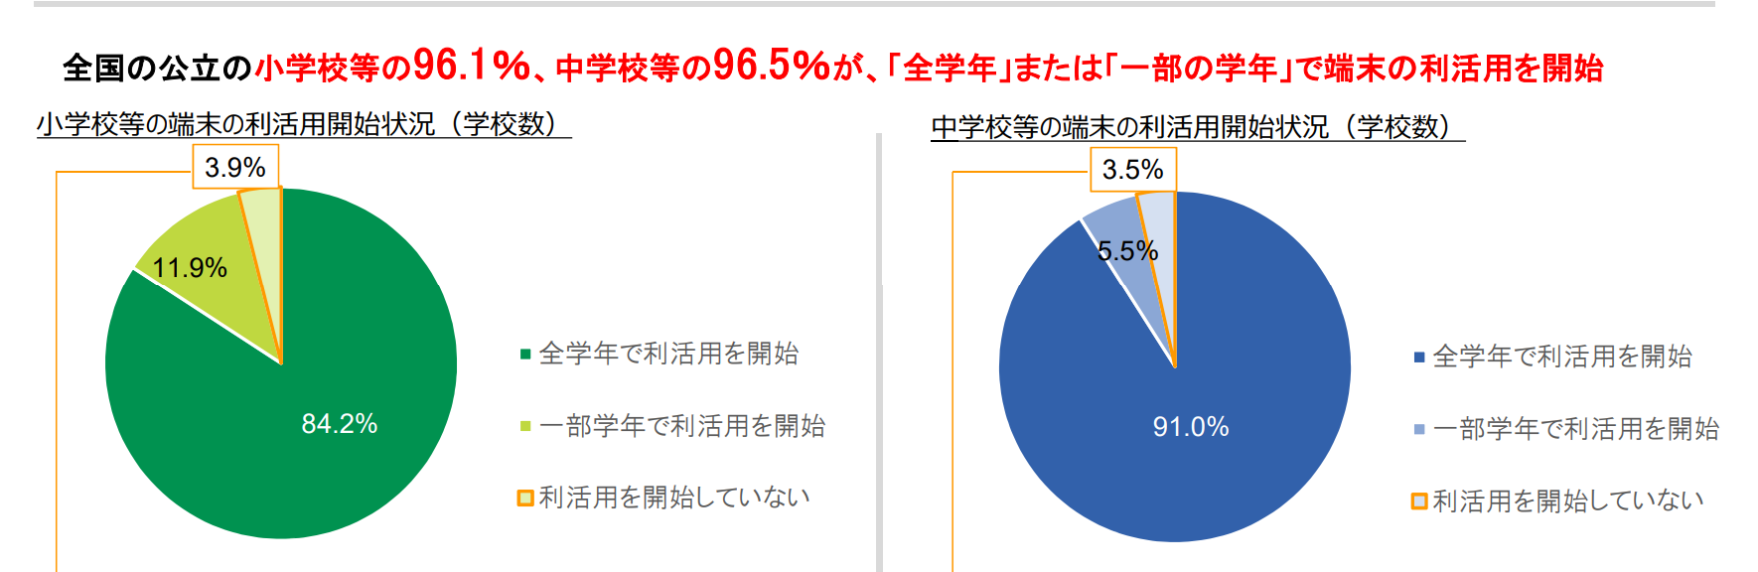
Eラーニング・目的と制約
文部科学省，GIGAスクール構想に関する各種調査の結果
https://www.mext.go.jp/content/20210827-mxt_jogai01-000017383_10.pdf
どれを優先するかはユーザーが
パレート解を通じて選択
目的
目的
学習範囲を最大化
前提単元が必要な単元を優先（フロート最小化）
制約
負担を軽減
（同時進行タスク最小化）
月 | 火 | 水 | 木 | 金 | 土 | 日
 | 今日
 |  |  |  |  | テスト 当日
国語 | 算数 | 理科 | 社会 | 英語
ごんぎつね | 掛け算 | 植物の体のつくり | 安土桃山時代 | be動詞
 | 割り算 | 動物の体のつくり | 戦国時代
 | 分数
テスト当日までの
期日が10日
この日に学習できる時間は3時間
これらを学習期間内に
できるように
スケジューリングする

Slide 2
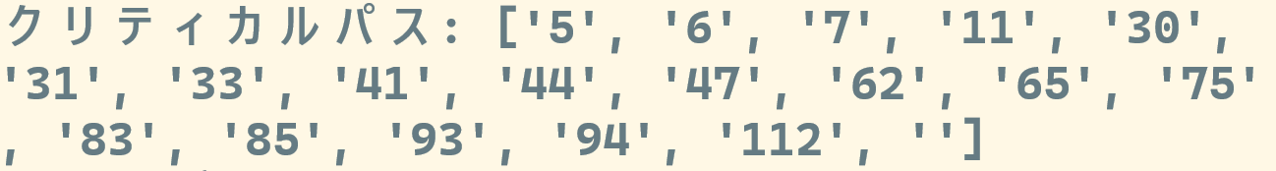
数値実験
基準データ
クリティカルパス
計算
最優先するべき
クリティカルパスに
属するタスクの
フロートは0になる
タスクごとのフロート
経路ごとのフロート
タスクが
クリティカルパス上
にあればYesをつける
同じスタートとゴールでも経路によってフロートタイムが変化

Slide 3
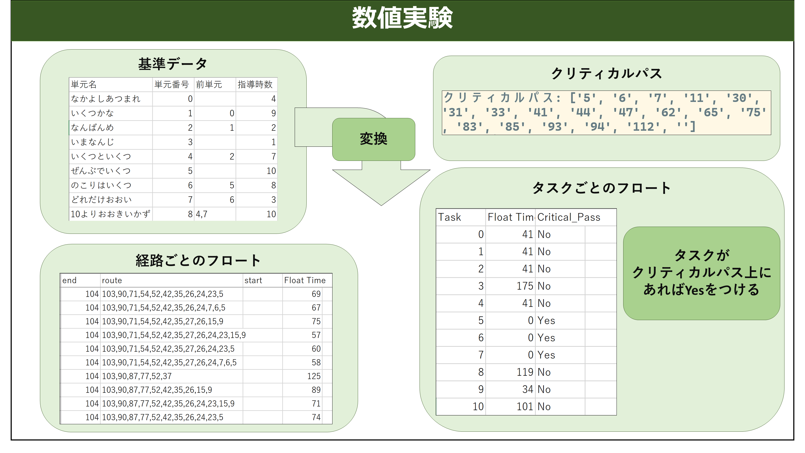
計算

Slide 4

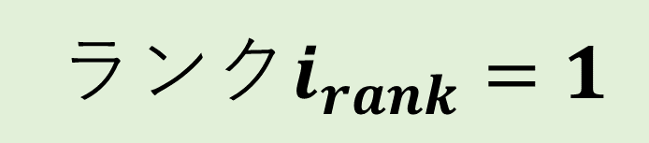



NSGA-Ⅱ
非優越ソート
混雑度ソート
$$混雑度i_{distance}=\frac{1}{k}\sum_{j=1 }^{k}{\left|f_{j}\left(x_{i+1}\right)−f_{j}(x_{i−1 })\right|}$$
マンハッタン距離が短い順にランク付けし，分類する
目的関数2
目的関数2
rank=2
1
rank=2
$$f_{1}\left(x_{4}\right)−f_{1}(x_{2})$$
対象個体i
rank=1
rank=2
2
対象個体i
$$f_{2}\left(x_{4}\right)−f_{2}(x_{2})$$
rank=1
3
混雑度は大きいほど密集している
混雑度の小さい順にソートする
4
目的関数1
5
目的関数1
ユークリッド距離
マンハッタン距離
混雑度トーナメントソート
上の2つの基準を使い，
2つの個体の優越関係を選択する
ランクが高い，または
同じランクだが混雑度が小さい
とき優れていると評価する
$$i_{rank}>j_{rank} \\ i_{rank}=j_{rank} \\ i_{distance}>i_{distance} \\ i>j$$
または
のとき
$$ランクi_{rank}=1$$
多目的最適化問題について，https://qiita.com/u0suke87/items/87f65102fab39dd07ef2，閲覧日2023.11.13

Slide 5
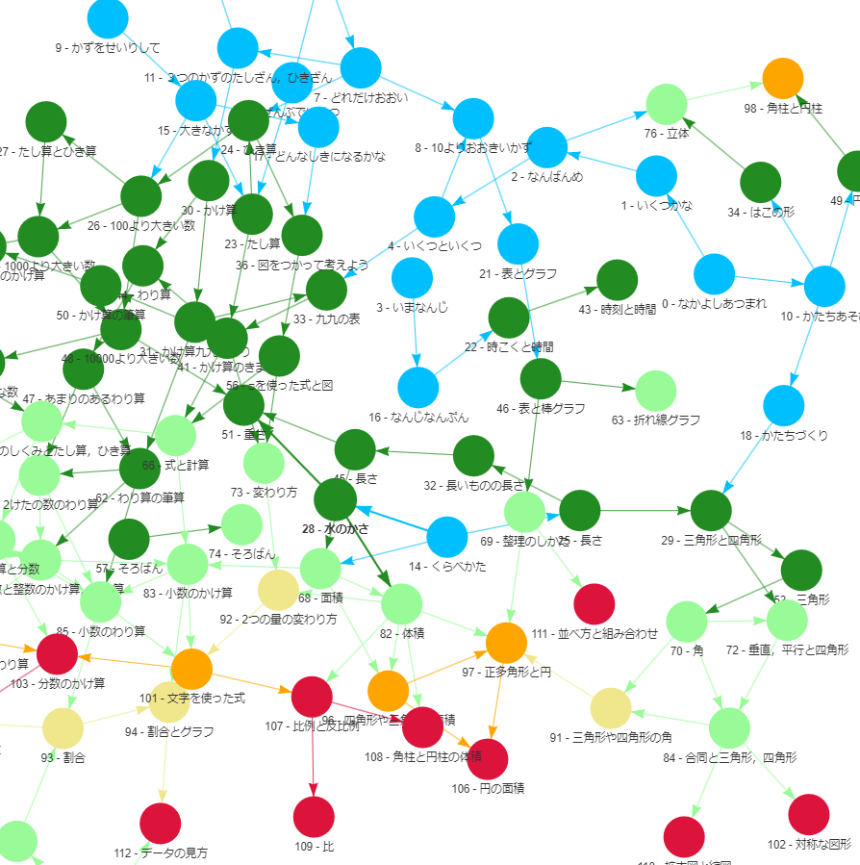


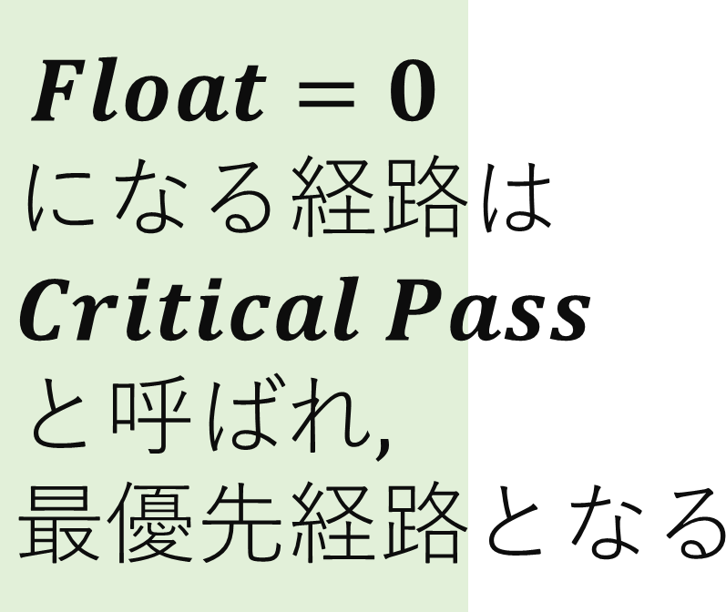

クリティカルパス
図２で作成したデータを使い，ネットワーク図を作成する
$$Float=0$$
$$になる経路は \\ Critical Pass \\ と呼ばれ, \\ 最優先経路となる$$
$$ES_{k}:最早開始時間 \\ LS_{k}:最遅開始時間 \\ EF_{k}:最早終了時間 \\ LF_{k}:最遅終了時間 \\ Day_{k}:作業時間 \\ Float_{k}:余裕時間 \\ k\left(0,1,…,n\right):タスク数(n=総タスク数)$$
往路時間計算解析
$$ES_{0}=0 \\ ES_{k}=EF_{k+1}+Day_{k}$$
復路時間計算解析
$$LF_{n}=EF_{n} \\ LS_{k}=LF_{k}−Day_{k}$$
フロートタイム計算
$$Float_{k}=LF_{k}−EF_{k} \\ Float_{k}=LS_{k}−ES_{k}$$
$$タスクkを \\ 理解することで \\ Day_{k}=0となる$$

Slide 6
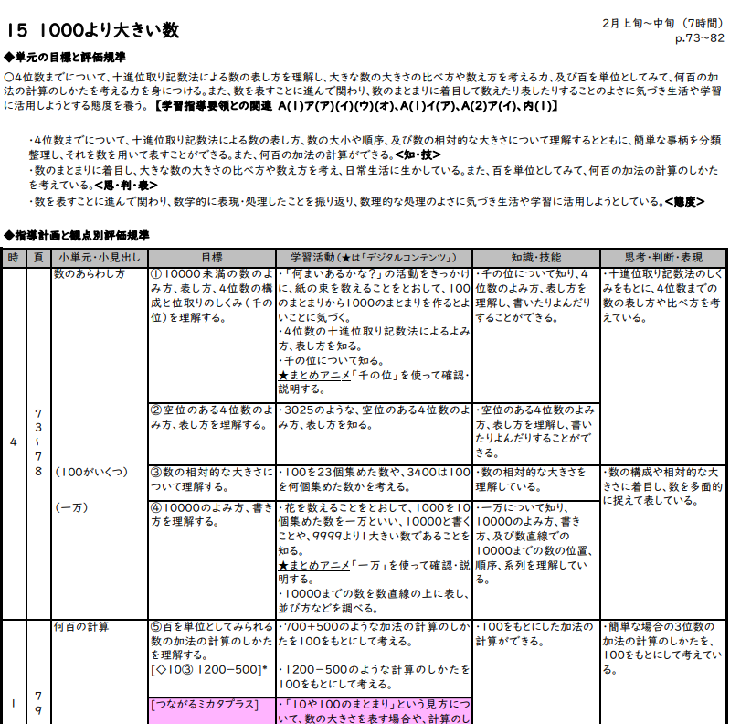
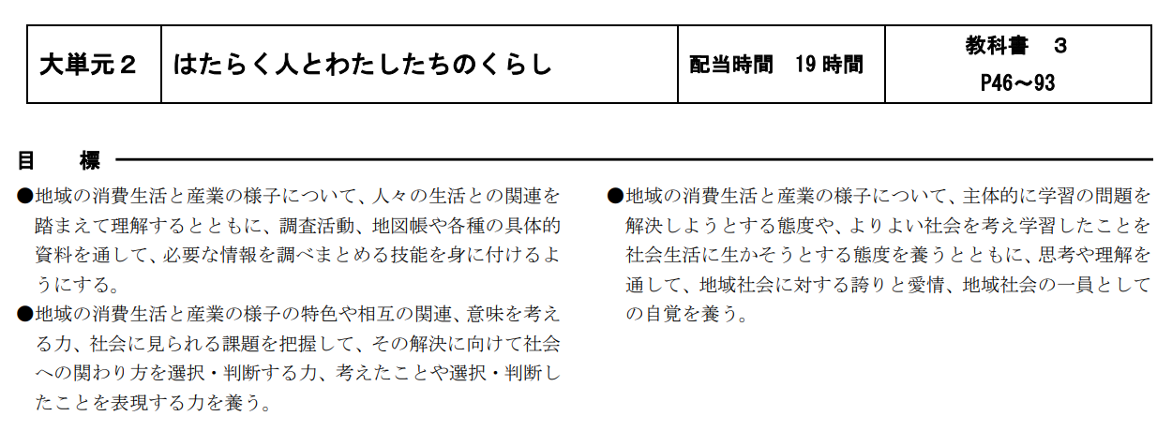
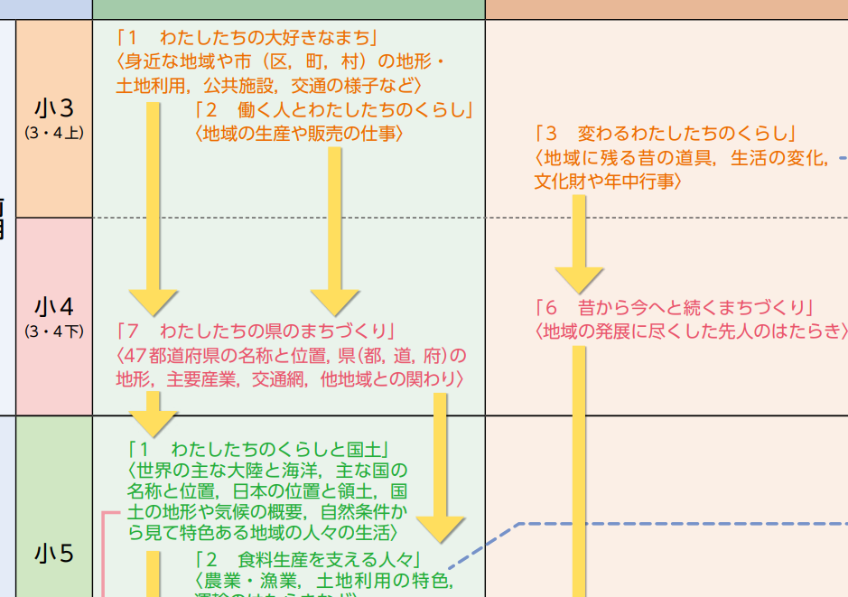
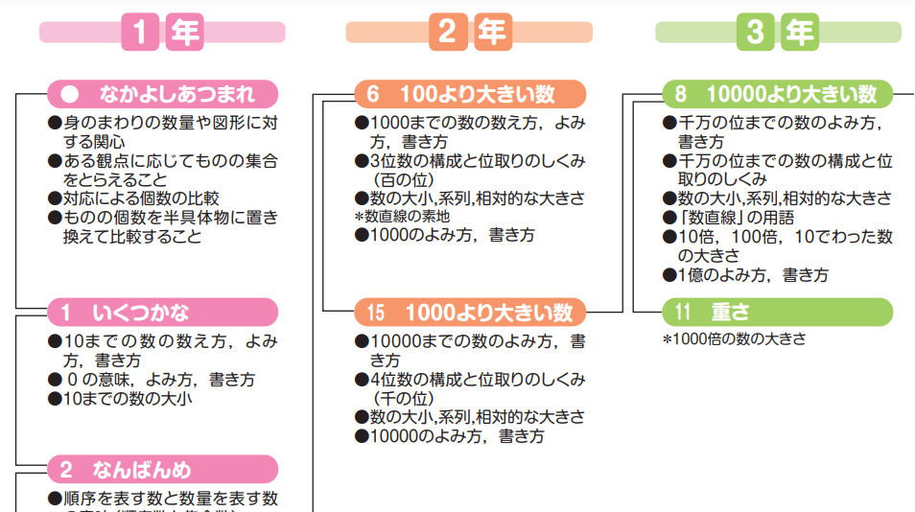
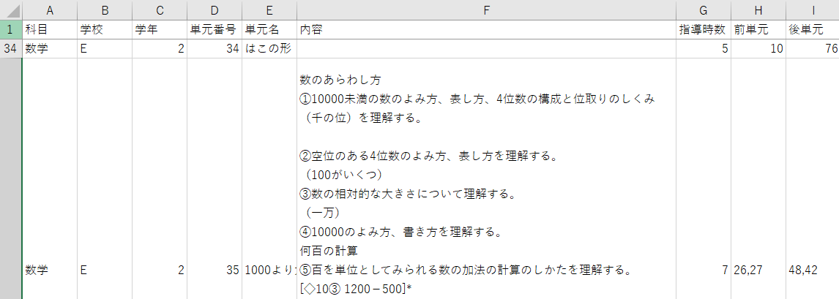
系統図・時数
年間指導計画
学習内容系統図
教育出版・社会科
教育出版・社会科
教育出版・算数
教育出版・算数
それぞれの教科書会社の出しているデータから必要なものを抜き出し，一つの表にまとめる．

Slide 7
系統図・目的と制約
文部科学省，GIGAスクール構想に関する各種調査の結果
https://www.mext.go.jp/content/20210827-mxt_jogai01-000017383_10.pdf
月 | 火 | 水 | 木 | 金 | 土 | 日
 | 今日
 |  |  |  |  | テスト 当日
国語 | 算数 | 理科 | 社会 | 英語
ごんぎつね | 掛け算 | 植物の体のつくり | 安土桃山時代 | be動詞
 | 割り算 | 動物の体のつくり | 戦国時代
 | 分数
テスト当日までの
期日が10日
この日に学習できる時間は3時間
これらを学習期間内に
できるように
スケジューリングする

Slide 8
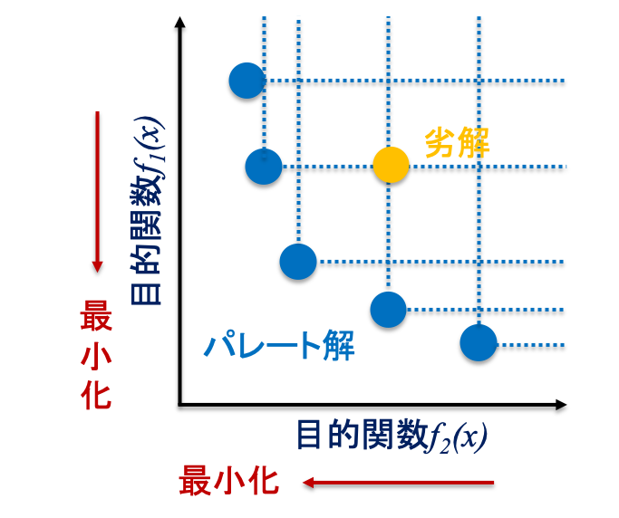

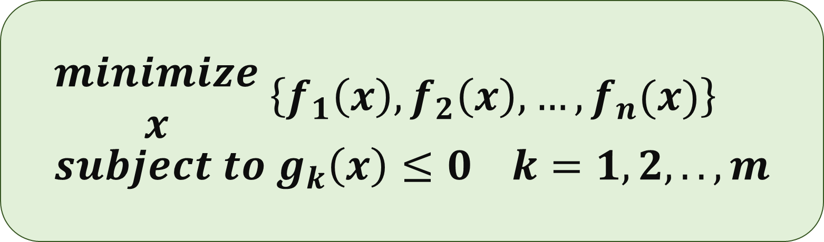
多目的最適化
多目的最適化の定式化
変数
$$\begin{matrix}minimize \\ x\end{matrix} \left\{f_{1}\left(x\right),f_{2}\left(x\right),…,f_{n}(x)\right\} \\ subject to g_{k}\left(x\right)≤0 k=1,2,..,m$$
$$k_{i}:単元番号 \\ d_{i}:単元の所要時数 \\ A_{i}=\left(a_{i1},a_{i2},…,a_{ij_{i}}\right) \\ subname:単元名 \\ i=1,2,…,n\left(nは総単元数\right) \\ t_{i}:単元開始遅延時数 \\ lastDay:目標日数 \\ taskStart_{k}:k番目のタスク開始日 \\ taskEnd_{k}:k番目のタスク終了日$$
https://qiita.com/pontyo4/items/d8812e4f46850d746fcd

Slide 9
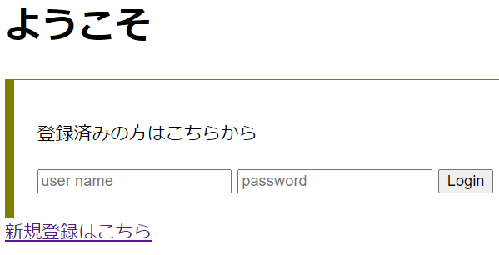
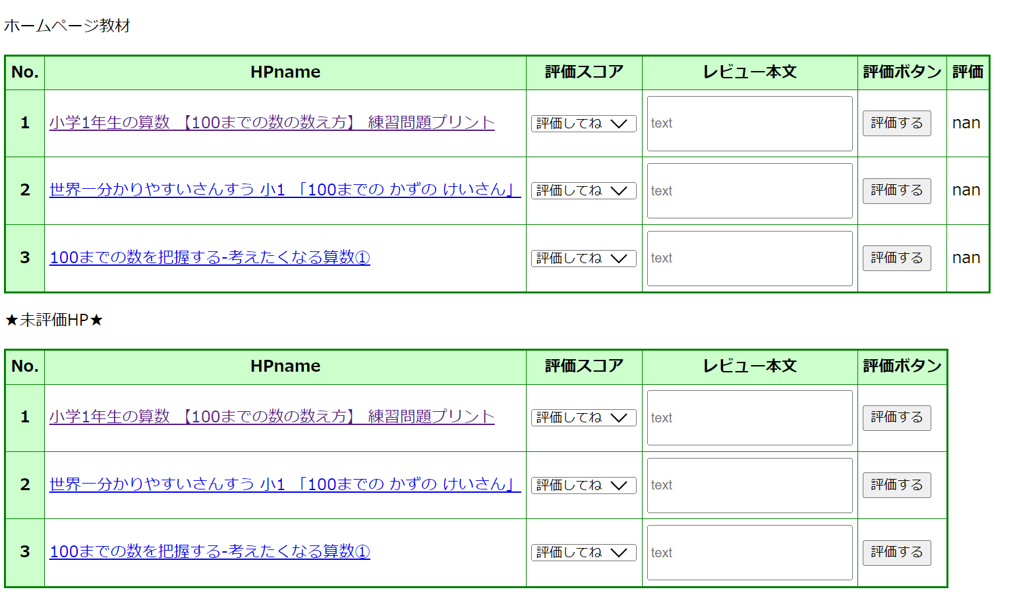
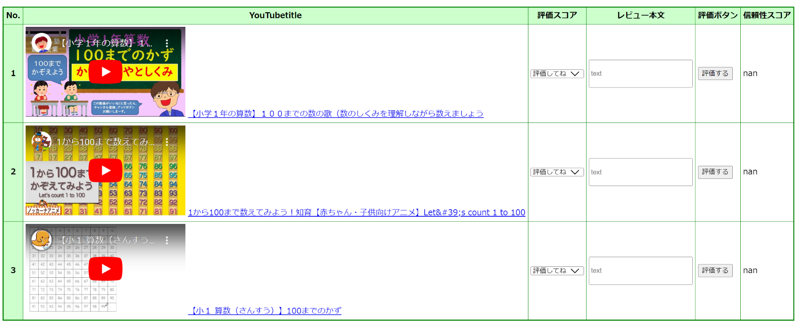
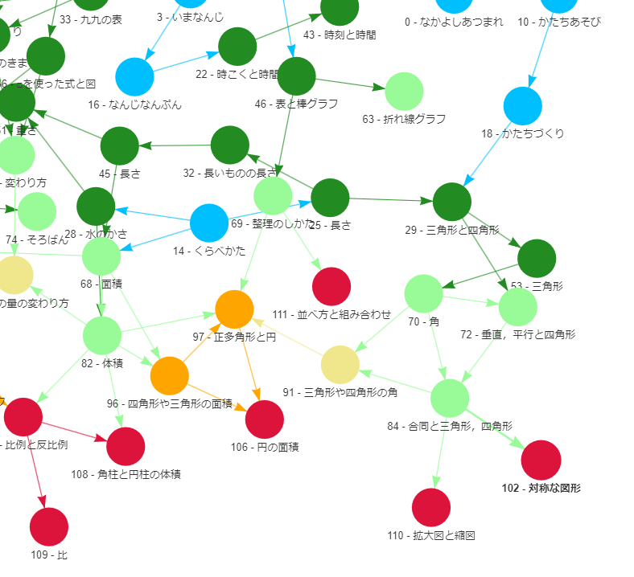
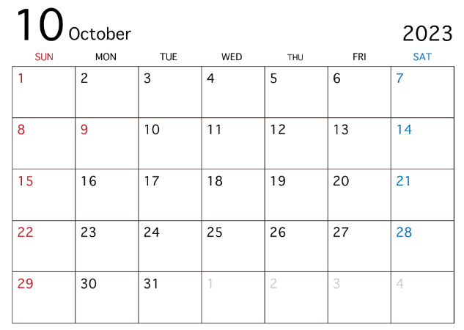
提案手法
ログイン画面
教材選択画面
全画面からキーワードをクリック
県立太郎さん ようこそ
ユーザーホーム（イメージ）
本日の学習単元
国語
数学
理科
社会
英語
本日は2023/10/6です
国語 | 算数 | 理科 | 社会 | 英語
なし | 掛け算 | 植物の体 | 安土桃山時代 | be動詞
 | 掛け算 | 光合成 | 応仁の乱 | am
 | 九九 | 蒸散 | 一揆 | are
 |  | 道管 | 下克上 | is
 |  |  | 分国法
理解度
未履修→不可→可→良→優→秀
日付を
クリック
学習単元とそれに
応じたキーワードを表示

Slide 10
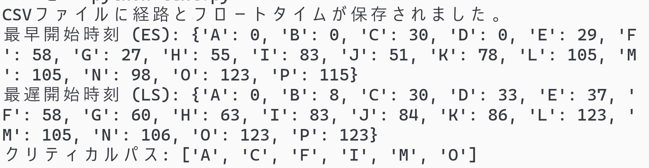
数値実験
今のCSVでは
まだできてない
エクセルで出す

Slide 11
提案手法(システム)
Webページ
スクレイピング
データベース
ユーザーの入力
ユーザー
Youtube
データ
予定の
提案
NSGA-Ⅱによる予定作成
(番号,時数,前提単元,単元名)
(1,2,(99999),sub1)
(2,5,(1),sub2)
(3,2,(1),sub3)
(4,2,(3),sub4)
(5,2,(2,4),sub5)
時数 | 1 | 2 | 3 | 4 | 5 | 6 | 7 | 8 | 9
sub1
sub2
sub3
sub4
sub5
時数 | 1 | 2 | 3 | 4 | 5 | 6 | 7 | 8 | 9 | 10 | 11 | 12 | 13
sub1
sub2
sub3
sub4
sub5
プランA
プランB
重複がない
重複があり負担が大きい
開始時間が遅い

Slide 12
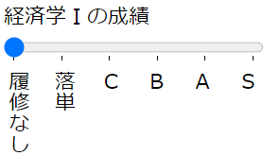
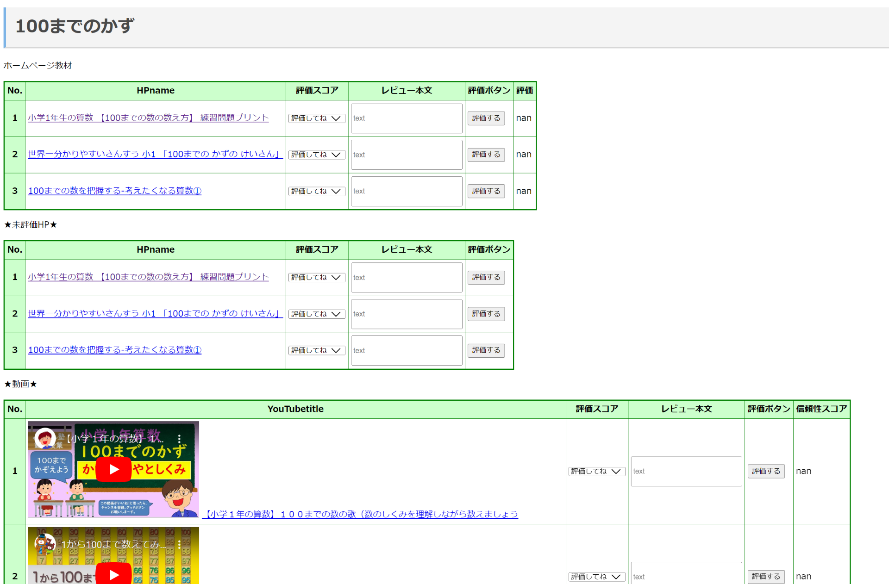
教材推薦
全画面からキーワードをクリック
理解度チェック
理解度チェック（自己申告）
未履修
不可
可
良
優
秀
学習終了後
教材選択
国語
数学
理科
社会
英語
数学
正多角形と円
正三角形
正四角形
正五角形
円
ノードを
クリック
単元別
キーワード
ユーザーがレビュー
信頼性スコアを算出し，教材のランキングを行う
スケジュールとは別に
ユーザーがやりたい単元のキーワードが表示される
ユーザーホーム

Slide 13



